Slide 1
Eredményeink 2019/2020

Slide 2
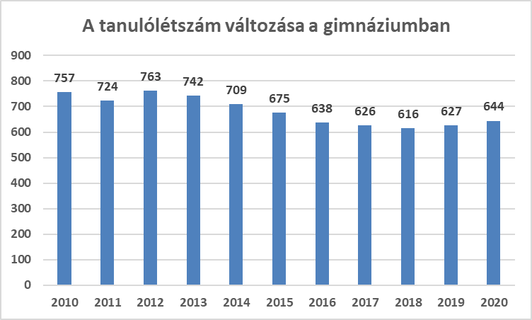
Tanulmányi mutatók: létszámok

Slide 3
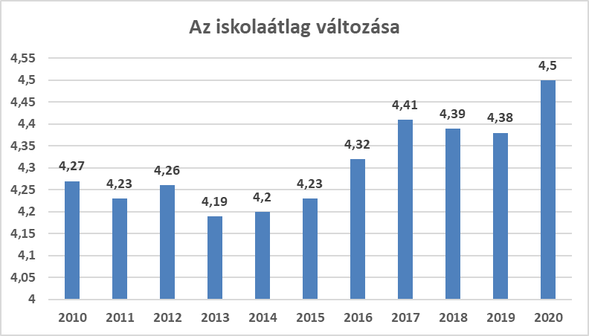

Slide 4
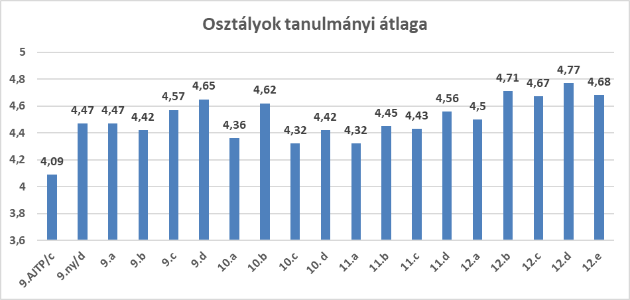

Slide 5
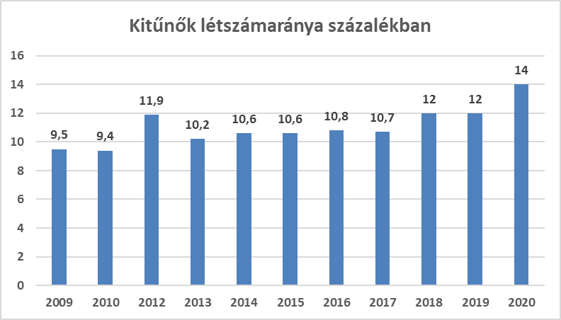

Slide 6
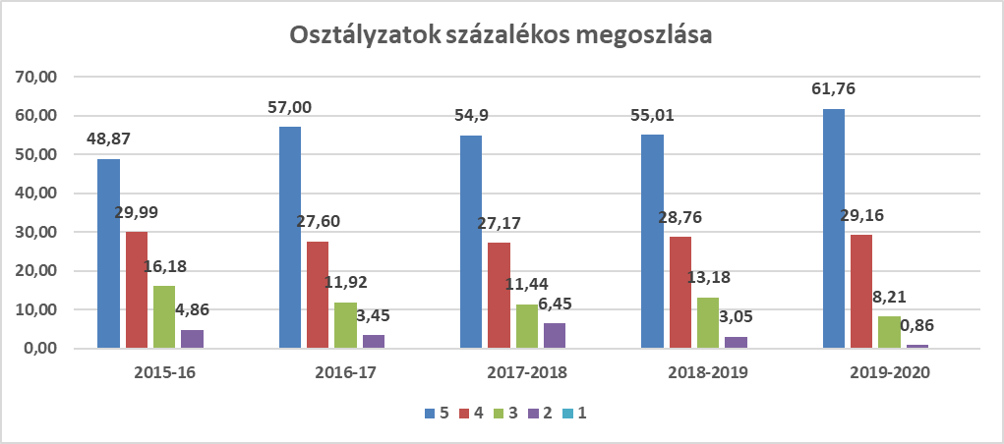

Slide 7
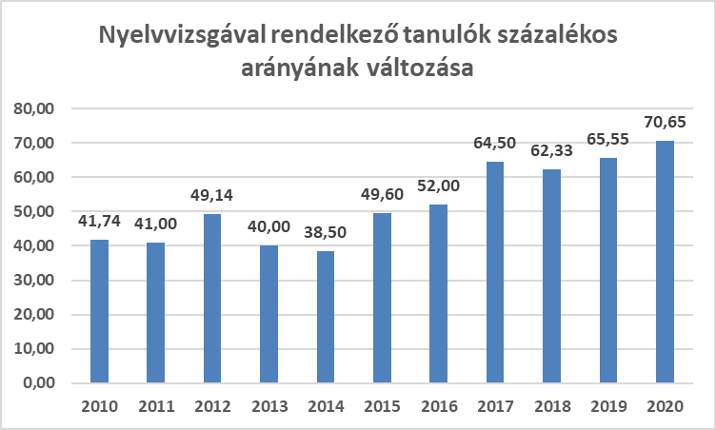

Slide 8
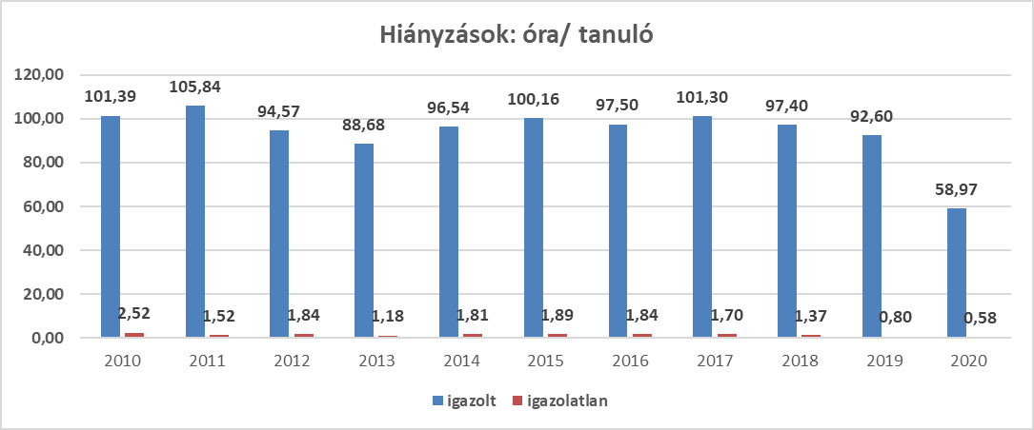

Slide 9
Általános tantestületi dicséretben részesültek
9.A
Gincsai Zoltán
9.B
Somogyi Boglárka
9.C
Gergely Zsanett
Sőrés Boglárka
Szoták Bianka
9.D
Kovács Dominika
Lázár Kristóf
Máté-Tóth Eszter
Simon Gréta
Terdik Melinda
9.Ny/D
Kapitány Hanna
Róka Eszter Lili
10.A
Korányi Virág
Nagy Evelin
Szabó Anikó
Szabó Inez
10.B
Aranyosi Réka
Barnóth Lili
Gégény Boglárka
Palsák Barbara
Sivadó Zita
10.D
Inzsöl Zsombor
Tar Benjámin Gergő
Torkos Lilla
11.A
Kander Levente
11.B
Bagoly Zsófia
Kassai Boglárka Dóra
11.C
Bukta Kinga
Erdei Krisztina
Gyulai Dorina
Kocsis Viktória
Lakatos Levente
Somos Zsuzsanna Sára
Verő Mihály
11.D
Fodor Fanni
Vastag Emese
12.A
Borza Laura
Cserhalmi Dorián
Erdei Nikolett
Galgon Hanna
12.B
Papp Laura Katinka
12.C
Bálint Eszter
12.D
Czuczor Laura
Kropkó Ádám
Lakatos Viktória
Máté-Tóth Zsófia
Szilágyi Szilvia
Virág Zsuzsa
12.E
Bodnár Bea
D. Nagy Laura
Molnár Anna
Molnár Vanda
Somogyi Mónika
Signorelli Barbara

Slide 10
Zrínyi Ilona-emlékérem Máté-Tóth Zsófia (12.D)

Slide 11
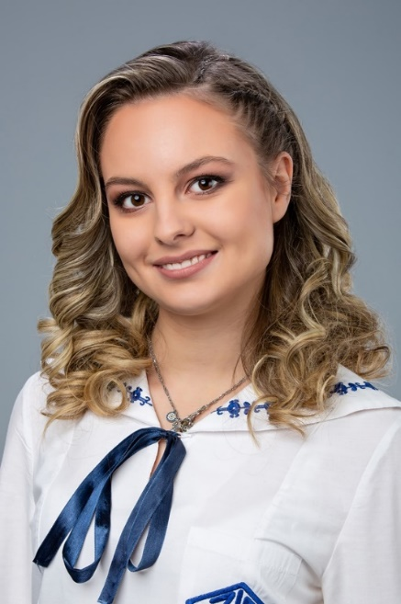
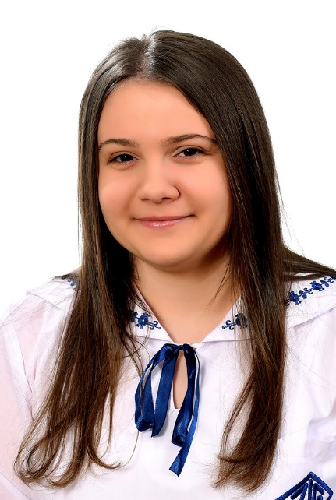
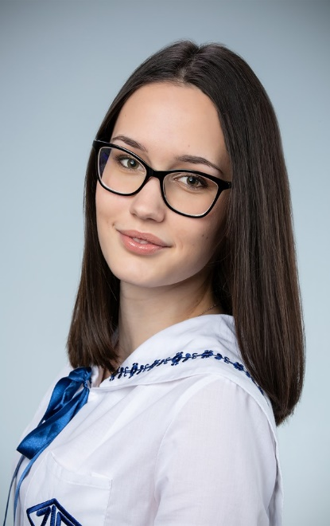
Legjobb érettségizők
Erdei Nikolett
12.A
Papp Laura-Katinka
12.B
Bálint Eszter
12.C
Éberhardt Eszter
12.D
Molnár Anna
12.E

Slide 12
Országos/megyei versenyeredmények
OKTV spanyol nyelvből
19. helyezett
Metzner Fanni 12. E
Felkészítő tanár: Trencsényi Anita

Slide 13
Országos francia nyelvi verseny
Kovács Kevin 10.B
1. helyezett
Felkészítő tanár:
Figuláné Chriszt Gabriella
Dankó Nóra Virág 9.B
4. helyezett
Felkészítő tanár:
Figuláné Chriszt Gabriella
Mendler Réka 9. Ny/D
4.helyezett
Mező Dorottya 9. Ny/D
5. helyezett

Slide 14
Nyelvi versenyek
Bálint Eszter 12. c
9. helyezett
a Mentors országos digitális versenyen német nyelvből
Felkészítő tanár:
Eszenyi Viktória
Gyulai Dorina(10.C)
Pápai német verseny
4. helyezett
Reading in English Competition 1. helyezett a negyedik kategóriában

Slide 15
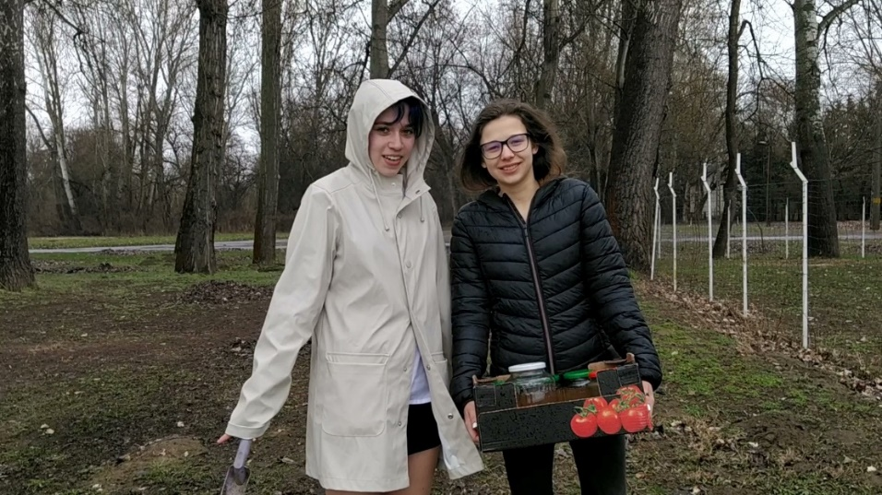
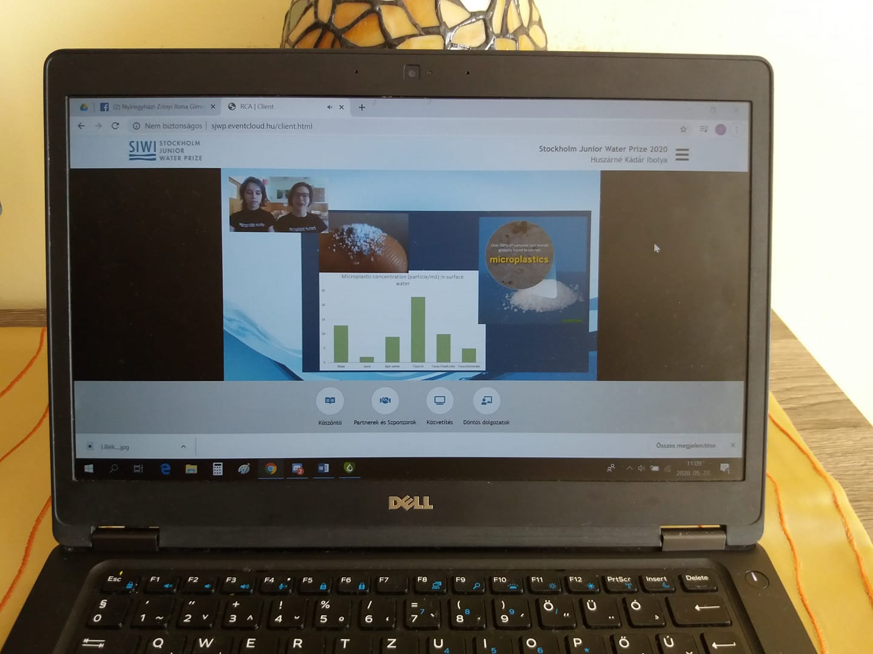
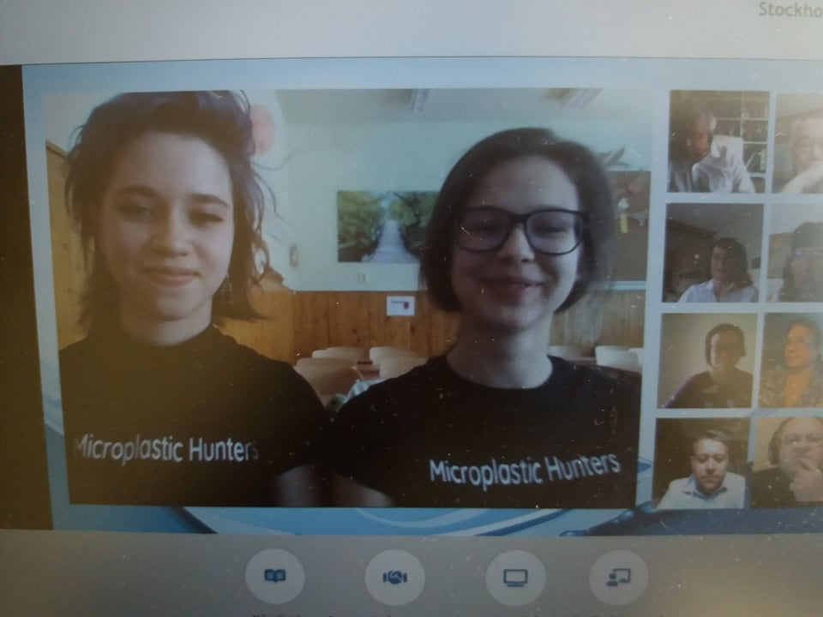
Stockholmi Ifjúsági Vízdíj országos döntője: Barnóth Lili Zsigó Zsálya Borbála 10. B

Slide 16
Sziporka matematika
Felkészítő tanár:
Sánta József

Slide 17
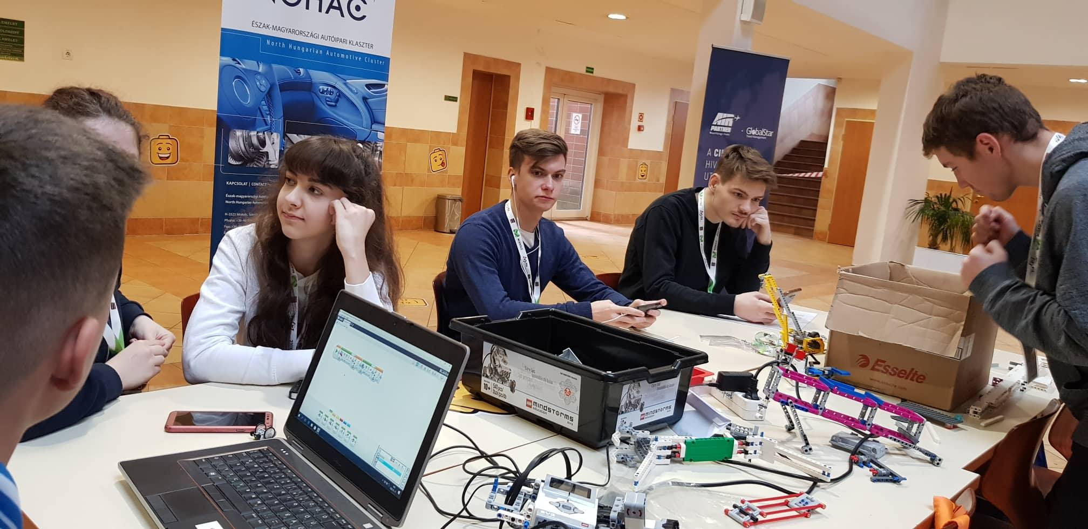
Robotika-Esztár kupa, FLL
Kovács Máté
Papp Bence
Somogyi Boglárka
Nagy László
Bíró Dániel
Remeczki Petra
(1. és 2. hely)
Felkészítő : Polyák Martin

Slide 18
Természettudományos verseny
A Debreceni Egyetemen részt vettünk az EFOP 3.4.4.-16-2017-00023 pályázat keretében szervezett Természettudományos Versenyen, ahol a Krajcsik Péter Viktor, Pető Roland és Szekeres Dániel alkotta csapatunk II. helyezést ért el.

Slide 19
Szép magyar beszéd
Reha Nikolett (11.A) 3. helyezett
Felkészítő tanára: Soós Noémi

Slide 20
"Európa ifjú költője" elnevezésű műfordítóverseny
Lakatos Viktória (12.D) országos 3. helyen végzett,
Humicskó Gabriella (12.D)
Fodor Fanni (11.D) elismerő oklevelet kapott
Felkészítő tanár:
Takácsné Galatóczki Rita

Slide 21
„Tudomány, ami összeköt”
Orosz Melitta 12. C
A Pécsi Tudományegyetem
elismerő oklevelében részesült
Felkészítő tanára:
Siklódi-Baglyos Beáta

Slide 22
Kulturális eredmények
A Nyíregyházi Egyetem VI. zenei versenyén elért eredmények:
Bartha Anikó
zenetörténet és néprajz kategória
2. korcsoport: I. hely,
Bereznai Boglárka és Lipcsei Hajnalka
zenetörténet és néprajz kategória
2. korcsoport: II. hely
Lipcsei Hajnalka
zenetörténet és néprajz kategória
2. korcsoport: KÜLÖNDÍJ
Czuczor Ramóna
népi hangszer kategória
1. korcsoport: II. hely, népdaléneklés: II. hely
Vécsey-Vásárhelyi Országos Kamara Néptánc és Népdaléneklési Versenyen
Czuczor Ramóna 3. helyezést ért el és Bartha Anikó különdíjat kap.

Slide 23
Kulturális eredmények
Zalatnay Gréta
Like 2. helyezés

Slide 24
Kulturális eredmények- SÉTA média program
Sajtó és a tanulás
Gyulai Dorina
Somos Zsuzsanna Sára
Felkészítő tanár:
Dr. Onderné Szilágyi Tímea

Slide 25
Magyarország jó tanulója-jó sportolója
Révész Regina 9.D
Spartacus Torna Club

Slide 26
Aerobic diákolimpia
Fehér Petra (11.D)
a nyíregyházi Spartacus Torna Club sportolójaként "felnőtt basic" kategóriában országos 2. helyezést ért el

Slide 27
Megyei sportgála díjazottjai
Borza Laura
Laskai Írisz

Slide 28
Tollaslabda
Vincze Gyöngyvér (10.D) tollaslabda megyei diákolimpia
1. hely
Jakab Luca (11. D) tollaslabda megyei diákolimpia
2. hely

Slide 29
Sportsikerek
Ökölvívás (10.C)
Varga Viktória az országos ifjúsági bajnokságon 3. helyen
Illés Gréta a junior 2. helyen végzett

Slide 30
Fiú kosárlabda diákolimpia megyei első hely, országos döntőbe jutott
Felkészítő tanár: Molnár Zoltán

Slide 31
Diákolimpia
A kosárlabda diákolimpia B33 megyei döntőjén lányaink a
2. helyen végeztek
Országos elődöntő 6. hely
Csapattagok:
Borza Laura, Erdei Nikolett, Jakab Luca, Mácsai Maja

Slide 32
Fiú kézilabda
Megyei 2. hely, országos elődöntő 3. hely
Felkészítő tanárok: Bartha Dénes, Molnár Zoltán

Slide 33
Sport-női torna-megyei 2. hely
Kohut Zsanett,
Fehér Petra,
Sipos Dorina,
Molnár Enikő,
Ember Patrícia,
Árokszállási Réka
Felkészítő tanár:
Szabóné Kovács Gyöngyi

Slide 34
Foci
Babus kupa 3. hely
Felkészítő tanár: Székely Béla

Slide 35
DÖK
9.A
Molnár Eszter
Balogh Abigél
Nagy Rebeka
10.D
Nagy Gréta
9.D
Gavola Bálint
Diószegi Sára
11.B
Páll Gábor
Márton Alexandra
9.B
Klepács Klementina
Dankó Nóra Virág
10.A
Gelegonya Dóra
11.C
Pető Roland
Verő Mihály
10.B
Lipkovics Tamás
Csernus Regő
Sivadó Zita
9. Ny/D
Árokszállási Réka
Káldi Száva
Hegyes Vilmos
Mező Dorottya
Nagy Bence
Tóth Noel
11.D
Kozák Mariann
Furda Fruzsina
Fodor Fanni

